Slide 1
Lab 08 Elementary dedicated microprocessor
201810766 김필규

Slide 2
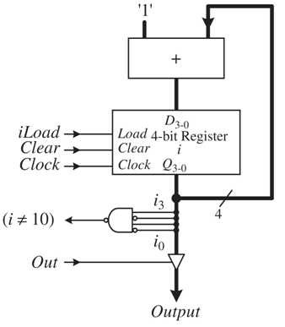
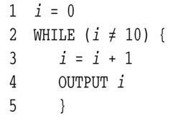
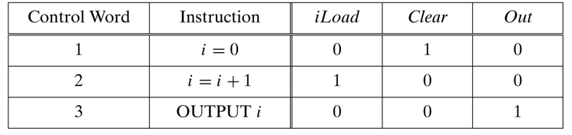
Lab 08-1
다음 페이지에 주어진 code를 이용해서 알고리즘 실행에 필요한 Datapath를 구현하고 간단한 simulation을 통해 검증하라.
Variable: i (register 필요)
Functional Unit: adder
Line 1 (i=0)과 line 3 (i=i+1) 에서 i에 두 가지 입력을 필요로 함.
MUX를 사용할 수도 있겠지만 register를 clear (reset) 하는 것으로 충분함.
Status signal (i≠10) 을 control unit에 제공해야 함.

Slide 3
Lab 08-1 소스 코드
LIBRARY ieee;
USE ieee.std_logic_1164.all;
use ieee.std_logic_unsigned.all;
use ieee.std_logic_arith.all;
ENTITY lab_08_dp IS
PORT (
clk : in std_LOGIC;
i_Load : in std_LOGIC;
clear : in std_LOGIC;
out_sel : in std_LOGIC;
iNOT10 : out std_LOGIC;
dp_out : out std_LOGIC_vector(3 downto 0)
);
END lab_08_dp;
ARCHITECTURE dataflow OF lab_08_dp IS
signal data : std_logic_vector(3 DowNTO 0) := "0000";
BEGIN
process (clear, clk) is begin
if (clear ='1') then
data <= "0000";
elsif rising_edge(clk) then
if i_Load = '1' then
data <= data + '1';
end if;
end if;
end process;
iNOT10 <= '0' when (data = "1010") else '1';
dp_out <= data when (out_sel = '1') else "ZZZZ";
end dataflow;

Slide 4
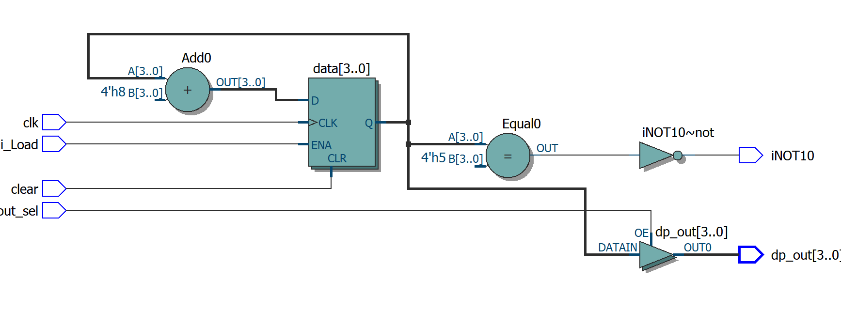
Lab 08-1 RTL Viewer

Slide 5
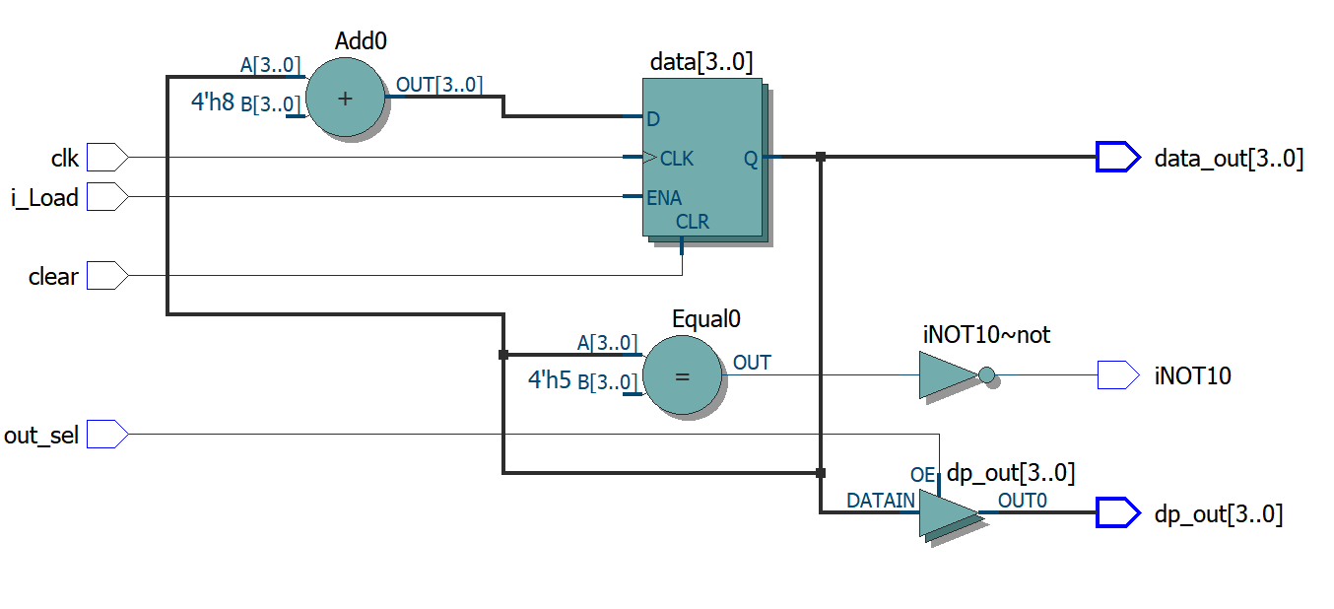
Lab 08-1 내부 시그널 아웃포트 연결
LIBRARY ieee;
USE ieee.std_logic_1164.all;
use ieee.std_logic_unsigned.all;
use ieee.std_logic_arith.all;
ENTITY lab_08_dp IS
PORT (
clk : in std_LOGIC;
i_Load : in std_LOGIC;
clear : in std_LOGIC;
out_sel : in std_LOGIC;
data_out : out std_LOGIC_vector(3 downto 0);
iNOT10 : out std_LOGIC;
dp_out : out std_LOGIC_vector(3 downto 0)
);
END lab_08_dp;
ARCHITECTURE dataflow OF lab_08_dp IS
signal data : std_logic_vector(3 DowNTO 0) := "0000";
BEGIN
process (clear, clk) is begin
if (clear ='1') then
data <= "0000";
elsif rising_edge(clk) then
if i_Load = '1' then
data <= data + '1';
end if;
end if;
end process;
data_out <= data;
iNOT10 <= '0' when (data = "1010") else '1';
dp_out <= data when (out_sel = '1') else "ZZZZ";
end dataflow;
시뮬레이션을 하는 과정중 내부 data 가 더해지는 과정을 확인하기 위해서 새로운 (data_out) 아웃포트를 연결해주었다.

Slide 6
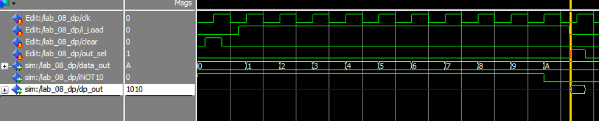
Lab 08-1 시뮬레이션
시뮬레이션 결과를 봤을때 CLEAR, I_lOAD , OUT_SEL의 적절한 인풋을통해 원하는 DP_OUTPUT을 얻어 냈다.
사실 시뮬레이션 과정에서 시그널 아웃포트를 따로연결해줄 필요없이 out_sel 이 1 이기만 하면 dp_out에서 결과를 볼 수 있다는 사실을 나중에 알았다.
또 10이 넘어가도 DATA 에 1씩 추가되는것을 보고 STATE MACHINE 으로 구현해야겠다고 생각했다.

Slide 7
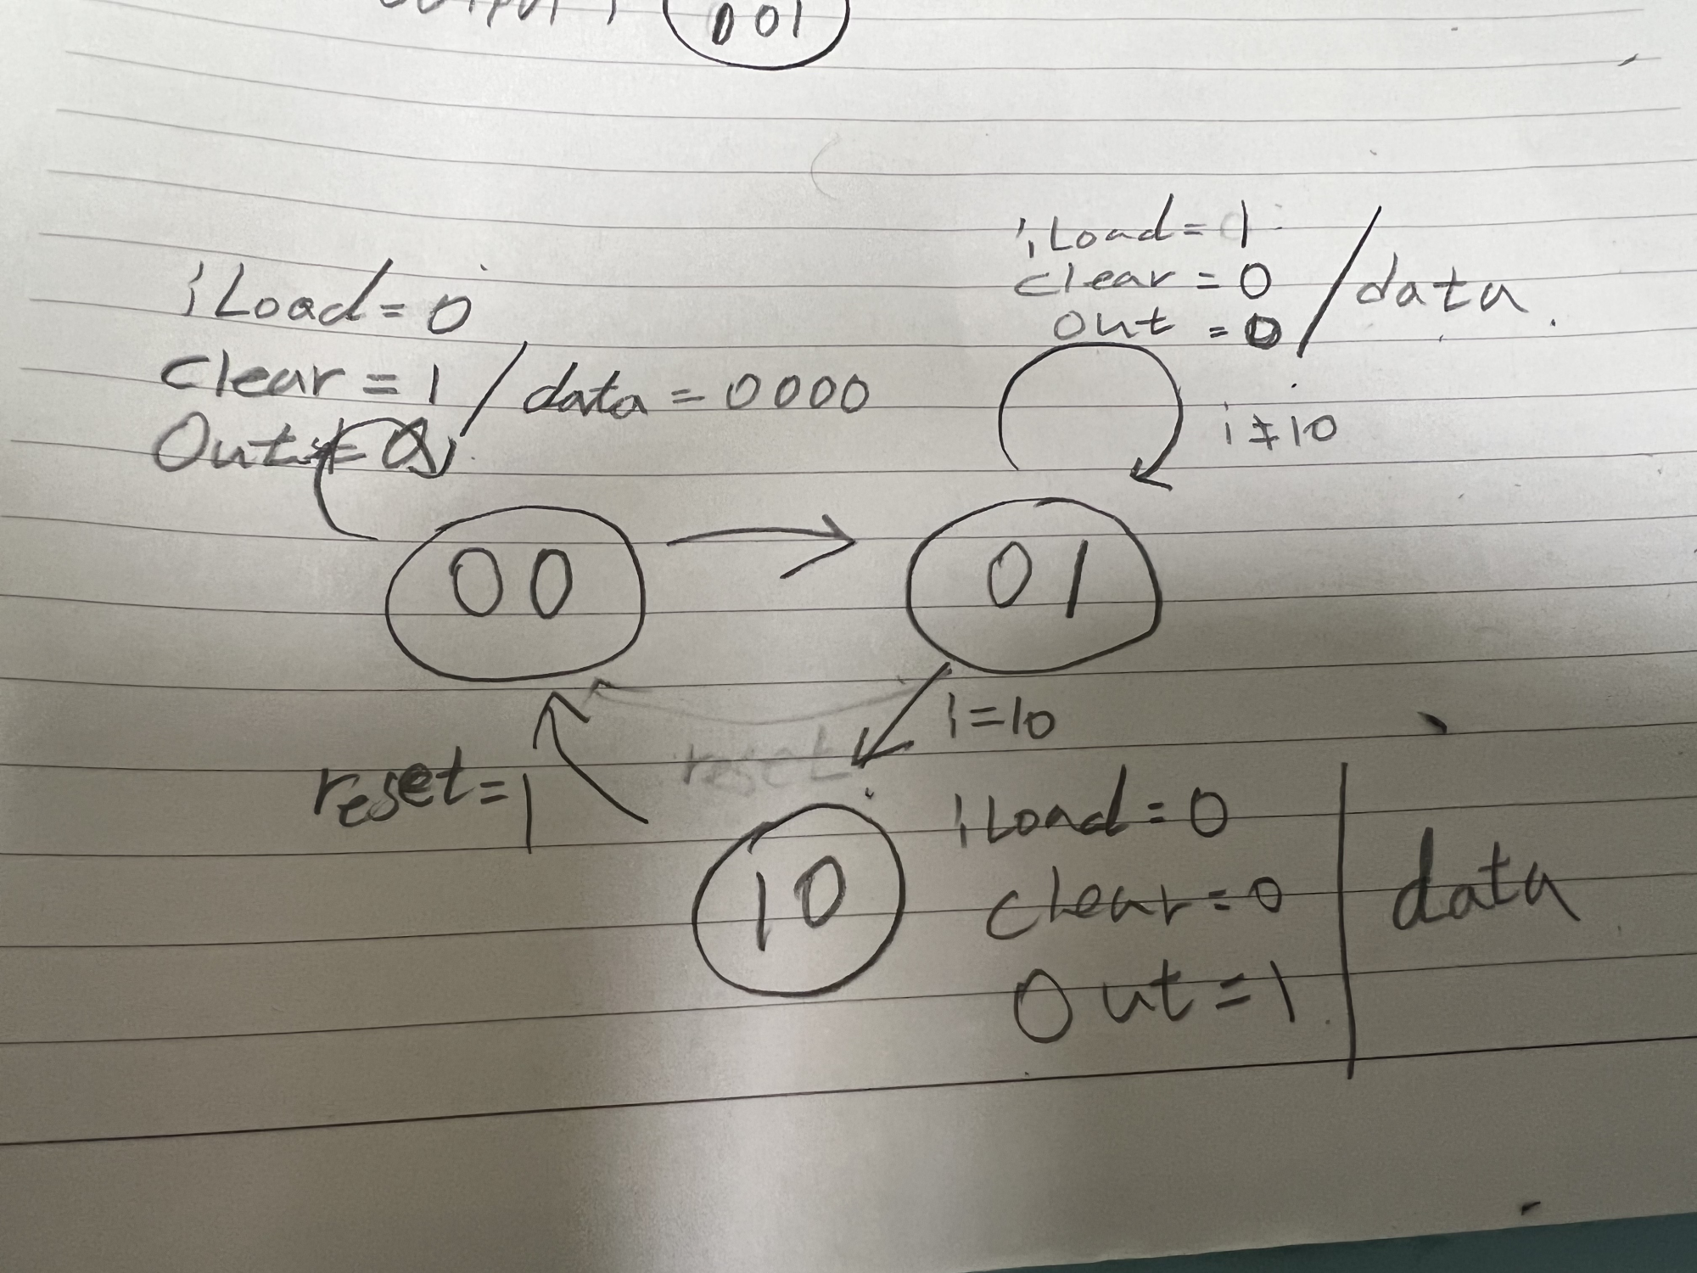
Lab 08-2 state machine 구현
3bit 의 state signal 을 이용한 state diagram 을 그려봤다.
Signal 에 따른 state 변화를 한눈에 볼수 있다.

Slide 8
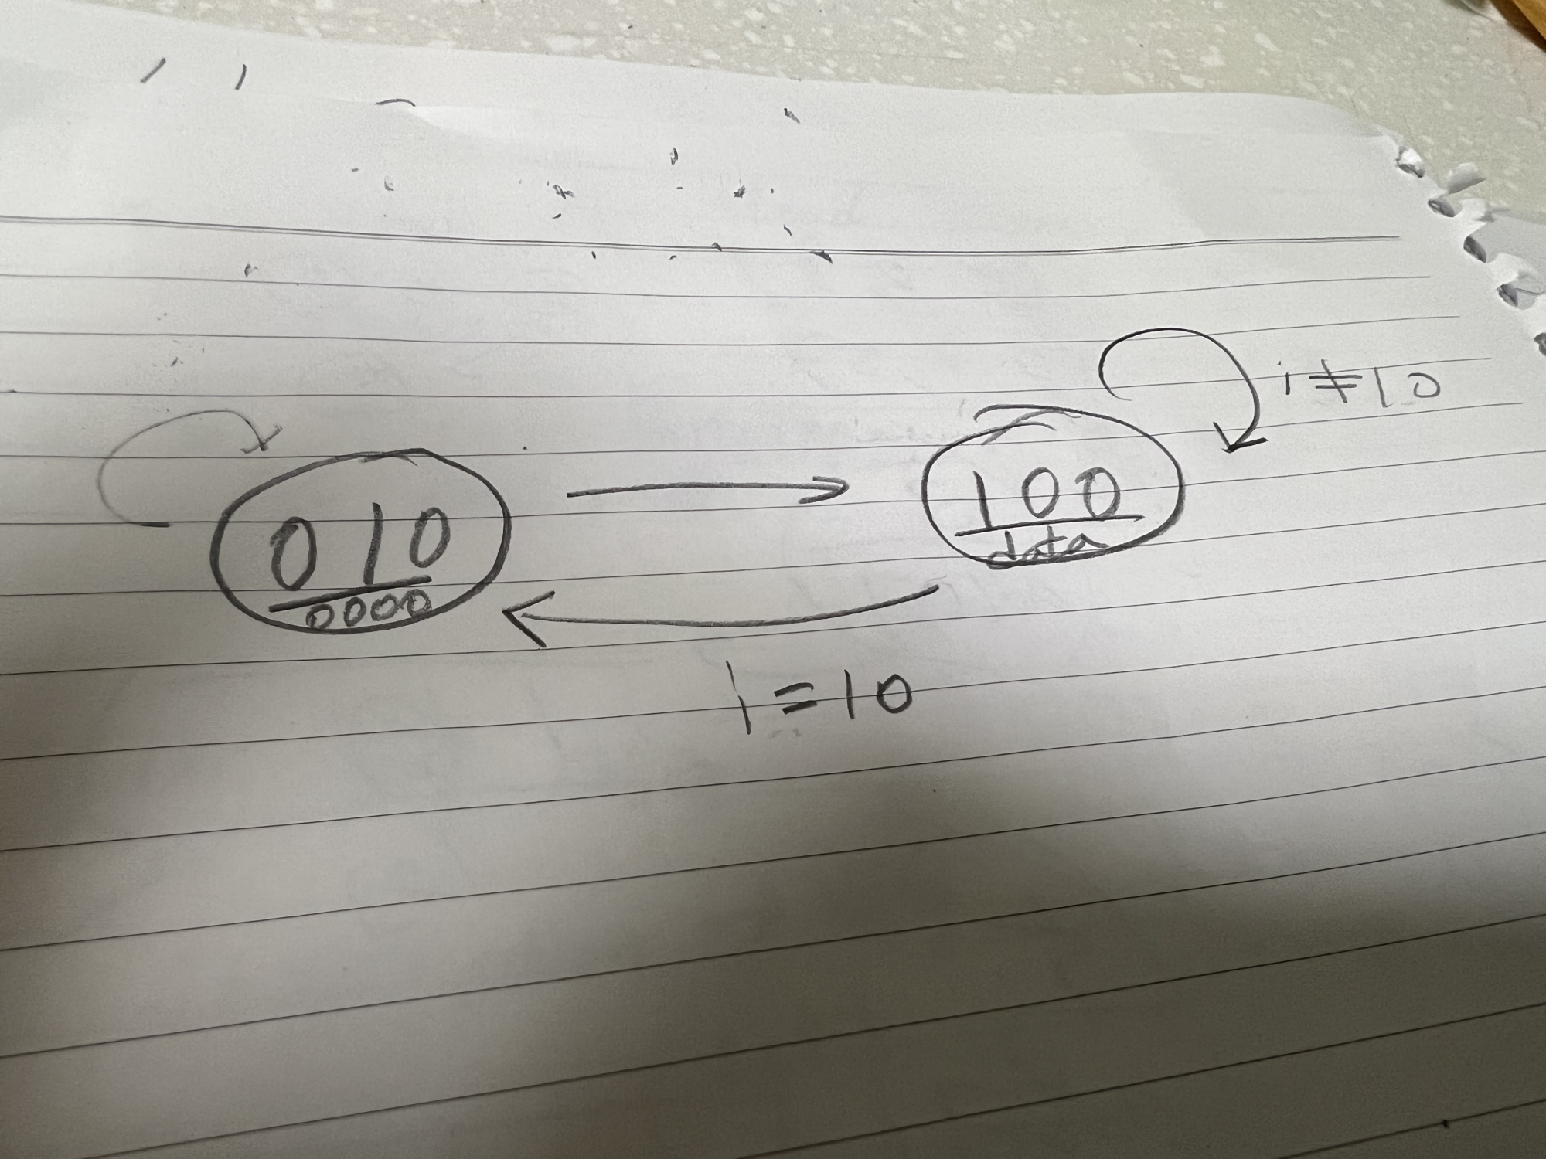
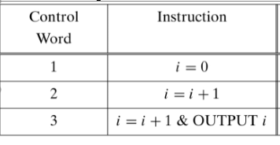
Lab 08-2 optimize
두단계의 state 로 optimize 시켰다. input에 output 이 영향을 받지않는 moore machine 으로 구현했다.
Reset = 0

Slide 9
Lab 08-2 state machine 코드
LIBRARY ieee;
USE ieee.std_logic_1164.all;
use ieee.std_logic_unsigned.all;
use ieee.std_logic_arith.all;
ENTITY lab_08_dp IS
PORT (
clk,reset_n: in std_LOGIC;
state_out : out std_LOGIC_vector(2 downto 0);
iNOT10_out : out std_LOGIC;
dp_out : out std_LOGIC_vector(3 downto 0)
);
END lab_08_dp;
end dataflow;
ARCHITECTURE dataflow OF lab_08_dp IS
signal iNOT10 : std_LOGIC;
signal data : std_logic_vector(3 DowNTO 0) := "0000";
signal state:std_logic_vector ( 2 downto 0);
BEGIN
iNOT10 <= '0' when (data = "1010") else '1';
dp_out <= data;
state_out <= state;
iNOT10_out <= iNoT10;
process (reset_n, clk) is begin
if (reset_n ='1') then
state <="010";
elsif rising_edge(clk) then
case (state) is
when "010" =>
data <= "0000";
state <= "100";
when "100" => if (iNOT10 = '1') then
data <= data + '1';
else state <= "010";
end if;
when others =>
end case;
end if;
end process;

Slide 10
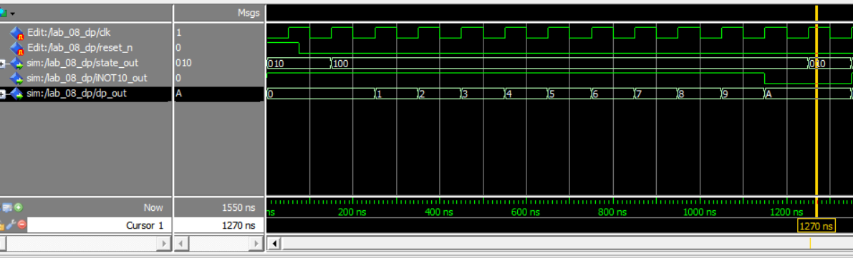
Lab 08-2 state machine 시뮬레이션
Moore machine 으로 구현 했다. 빨간 원 부분에서 0이 out 되면 안되는 부분이라는걸 생각했다. 이유는 코드상 ouput i 가 i+1 이후에 나타나기 때문에 다른 컨트롤 유닛이 필요하다고 생각했다.

Slide 11
Lab 08-2 수정된 state machine 코드
LIBRARY ieee;
USE ieee.std_logic_1164.all;
use ieee.std_logic_unsigned.all;
use ieee.std_logic_arith.all;
ENTITY lab_08_dp IS
PORT (
clk,reset_n,out_sel: in std_LOGIC;
state_out : out std_LOGIC_vector(2 downto 0);
iNOT10_out : out std_LOGIC;
dp_out : out std_LOGIC_vector(3 downto 0)
);
END lab_08_dp;
ARCHITECTURE dataflow OF lab_08_dp IS
signal iNOT10 : std_LOGIC;
signal data : std_logic_vector(3 DowNTO 0) := "0000";
signal state:std_logic_vector ( 2 downto 0);
BEGIN
iNOT10 <= '0' when (data = "1011") else '1';
state_out <= state;
iNOT10_out <= iNoT10;
dp_out <= "ZZZZ";
process (reset_n, clk) is begin
if (reset_n ='1') then
state <="010";
elsif rising_edge(clk) then
case (state) is
when "010" =>
data <= "0000";
state <= "100";
when "100" => if (iNOT10 = '1') then
data <= data + '1';
if ( out_sel = '1') then
dp_out <= data;
else dp_out <= "ZZZZ";
end if;
else state <= "010";
end if;
when others =>
end case;
end if;
end process;
end dataflow;

Slide 12
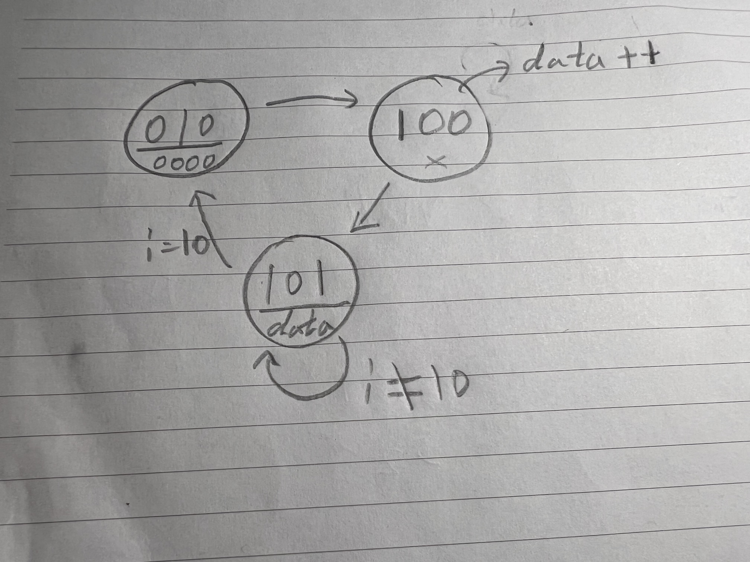
Lab 08-2 state machine 시뮬레이션 ( state 추가)
처음엔 out_sel 유닛을 추가로 만들어서 했었지만 실습의 의도를 파악하고 다시 지연용 state 를 추가로 만들어서 구현했다.

Slide 13
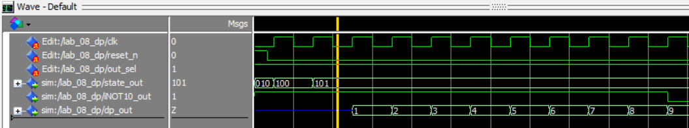
Lab 08-2 state machine 시뮬레이션 ( state 추가)
State machine 으로 잘 구현해냈다.
010 에서 data 값이 클린되어 i=0 을 구현했고 state 100 에서 data +1 해주는 과정후 바로 state 101로 보냈다. 이유는 처음 0의 값은 출력이 되면 안되기 때문에 clk deny state 가 추가로 필요했기 떄문이다.
INOT10 의 값은 10이 되었을때 0이되어 state 값을 010으로 초기화 시켜줬다.

Slide 14
Discussion
간단하게 datapath 와 control unit 을 구분해서 코드를 작업해보았다. 과정속에서 cpu 내부의 설계가 어떤 큰 부분으로 이루어져있는지 생각해 볼 수 있었다. datapath 는 핵심적인 연산을 하는 부분으로 연산 component 등 을 이용해 효율적으로 회로를 구성할 수 있다. 실제로 계산기나 간단한 연산만 하는 작은 컴퓨터를 내가 만들어 볼 수 있다는 생각이 들었다. 내부에서 이런 연산들이 클럭에 맞춰서 일어나고 있다는 사실이 흥미로웠다.
과제에서 주어진 코드파일이 열리지않아서 직접 구현해보았는데 더욱 학습에 도움이 된것같다.
State machine 을 만들어보는 과정을 해보며 지난 내용을 상기 시킬 수 있었고, state diagram에서도 더 잘 이해하게 되었다.

